Slide 1
Výsledky z ankety k obsahu propedeutiky epidemiológie
Rusnák* M., Rusnáková* V., Príkazský** V., Kotrbová** K.
Katedra verejného zdravotníctva FZaSP, Trnavská univerzita v Trnave
Katedra veřejného a sociálního zdravotnictví, Zdravotně sociální fakulta Jihočeské univerzity

Slide 2
Ciele
Cieľom príspevku: informovať o výsledkoch ankety, ktorú autori uskutočnili v októbri a novembri 2016.
Cieľom ankety: zistiť potreby širšej obce zdravotníckych pracovníkov, ktorí využívajú nástroje epidemiológie.

Slide 3
Úvod
Kniha, venovanú základným metódam práce v epidemiológii určenú širšej odbornej verejnosti.
Zároveň slúži študentom
Rôzne podoby metód najčastejšie používaných v epidemiológii a poskytne usmernenie v hľadaní ďalších zdrojov.

Slide 4
Postup
Elektronický dotazník v prostredí „VyplňTo“,
Vzdelanie, zamestnanie, vek a pohlavie
Záujem o jednotlivé kapitoly, ktoré by potenciálne mohli tvoriť obsah pripravovanej publikácie. Položky boli vyberané na základe zvyčajných okruhov, ktoré tvoria obsah zahraničných a domácich publikácií.
Oslovili sme všetky úrady verejného zdravotníctva na Slovensku, väčšinu hygienických staníc v Českej republike, členov odborných spoločností v oboch krajinách, učiteľov univerzít, ktoré vzdelávajú v oblasti zdravie verejnosti a tiež absolventov štúdia z Trnavskej univerzity za ostatné dva roky.

Slide 5
Výsledky
Spolu odpovedalo 69 zo všetkých oslovených
Respondenti podľa vzdelania | Spolu | %
lekár – špecializácia epidemiológia | 16 | 23
lekár – iná špecializácia, nie epidemiológia | 1 | 1
lekár – bez špecializácie | 0 | 0
lekár, ukončené doktorandské štúdium (titul PhD alebo CSc) | 5 | 7
absolvent štúdia verejné zdravotníctvo, bakalársky stupeň | 10 | 14
absolvent štúdia verejné zdravotníctvo, magisterský stupeň | 26 | 37
absolvent štúdia verejné zdravotníctvo, ukončené doktorandské štúdium (titul PhD. alebo CSc.) | 11 | 15
Spolu | 69 | 100

Slide 6
Podľa pohlavia a veku
 | Spolu | %
Žena | 52 | 83
Muž | 10 | 17
Spolu | 62 | 100
 | Spolu | %
Vek do 30 rokov | 26 | 42
Vek od 31 do 50 rokov | 14 | 22
Starší/ia ako 51 rokov | 21 | 34
Spolu | 61 | 98

Slide 7
Podľa zamestnania
 | Spolu | %
Farmaceutická firma | 5 | 7
Zdravotná alebo iná poisťovňa | 1 | 1
Oddelenie epidemiológie úradu verejného zdravotníctva alebo hygienickej stanice | 25 | 36
Učiteľ vysokej školy | 25 | 36
Študent | 13 | 18
Spolu | 69 | 100

Slide 8
Problematika | Všetci |  | Zamestnanci |  | Študenti
 | Áno | % | Áno | % | Áno | %
Epidemiológia a zdravie verejnosti | 62 | 89 | 49 | 87 | 13 | 100
Základné charakteristiky v epidemiológii | 52 | 75 | 44 | 78 | 8 | 61
Príčinnosť, neistota, vychýlenie a skreslenie | 46 | 66 | 42 | 75 | 4 | 30
Infekčné a neinfekčné ochorenia | 55 | 79 | 44 | 78 | 11 | 84

Slide 9
Problematika | Všetci |  | Zamestnanci |  | Študenti
 | Áno | % | Áno | % | Áno | %
Deskriptívna epidemiológia (ukazovatele, monitoring zdravia) | 54 | 78 | 45 | 80 | 9 | 69
Analytická epidemiológia: príčina a následok | 53 | 76 | 44 | 78 | 9 | 69
Epidemiologické štúdie | 49 | 71 | 44 | 78 | 5 | 38
Štatistika pre epidemiológov | 53 | 76 | 47 | 83 | 6 | 46
Princípy laboratórnej diagnostiky | 35 | 50 | 31 | 55 | 4 | 30

Slide 10
Problematika | Všetci |  | Zamestnanci |  | Študenti
 | Áno | % | Áno | % | Áno | %
Informatika | 27 | 39 | 23 | 41 | 4 | 30
Surveillance a epidemiologické spravodajstvo | 55 | 79 | 46 | 82 | 9 | 69
Praktická epidemiológia - riešenie epidémií | 65 | 94 | 53 | 94 | 12 | 92
Epidemiológia chorôb zo životného a pracovného prostredia | 55 | 79 | 45 | 80 | 10 | 76
Klinická epidemiológia | 56 | 81 | 47 | 83 | 9 | 69
Epidemiológia a politika zdravia | 47 | 68 | 42 | 75 | 5 | 38
Etika v epidemiologických štúdiách | 45 | 65 | 41 | 73 | 4 | 30

Slide 11
Štruktúra
Časť tretia Nástroje epidemiologického spravodajstva
12. Kapitola Surveillance infekčných ochorení
13. Kapitola Surveillance neinfekčných ochorení
14. Kapitola Praktická epidemiológia - riešenie epidémií
15. Kapitola Epidemiologické informačné systémy
16. Kapitola Systémy rýchleho varovania pred ohrozením zdravia verejnosti
Časť štvrtá Epidemiológia založená na dôkazoch
17. Kapitola Vedecké dôkazy a ich sila
18. Kapitola Využitie dôkazov v praxi
Časť piata Epidemiológia a manažment
19. Kapitola Rýchle hodnotenie (Rapid risk assessment) a komunikácia rizika
20. Kapitola Základné manažérske zručnosti pre epidemiológa (personal effectiveness)
21. Kapitola Nástroje epidemiológie pre manažment v zdravotníctve
22. Kapitola Kvalita zdravotníckych služieb
23. Kapitola Hodnotenie výsledkov intervencií, projektov a politík
Záver
Úvod
1. Kapitola Epidemiológia a zdravie verejnosti
2. Kapitola Zdravie a choroba
3. Kapitola Epidemiológ sa nesmie mýliť
Časť prvá Nástroje pre opis situácie
4. Kapitola Základné charakteristiky v epidemiológii
5. Kapitola Kvantitatívny popis epidemiologických javov
6. Kapitola Technológie informatiky a komunikácie
Časť druhá Nástroje skúmania vzťahov príčiny a následku
7. Kapitola Vzťah príčiny a následku
8. Kapitola Návrh epidemiologickej štúdie
9. Kapitola Časové rady a priestorová analýza
10. Kapitola Záťaž obyvateľstva ochoreniami
11. Kapitola Laboratórna diagnostika

Slide 12
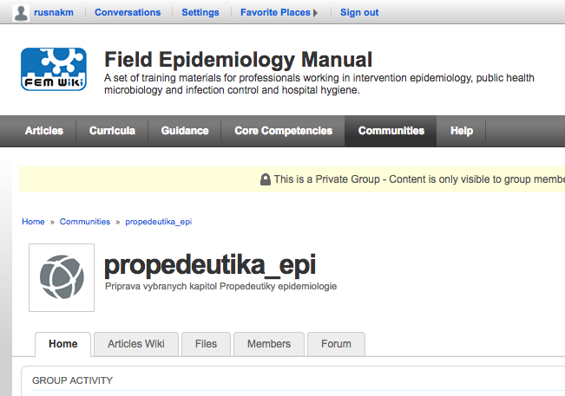

Slide 13
Noví spoluautori
záujemci o prispenie k tejto kolektívnej snahe kontaktujte ma, prosím :
rusnakm@truni.sk

Slide 14
Per aspera ad Epidemiologia

